Slide 1
빅데이터
20144649
고한설

Slide 2
프로젝트 데이터 세트 연산2

Slide 3

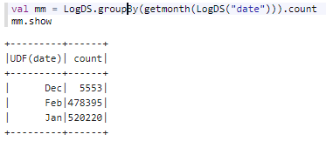
월별 접속자수 확인
R10
사용자 정의 함수를 통해
Date Column의 value를 전처리합니다.
Split(‘/’)(1) 은 17/(Feb) 이부분이며
이것을 통해 그룹화하여 count합니다.

Slide 4
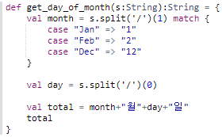
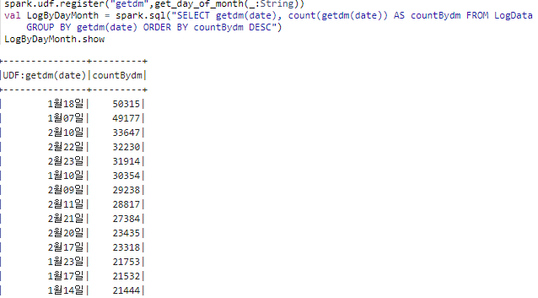
날짜 별로 접속자수 확인
R10
사용자 정의 함수를 통해
Date Column의 value를 전처리합니다.
Split(‘/’)(1) 은 17/(Feb) 이 부분이며
Split(‘/’)(0) 은 (17) /Feb 이 부분입니다.
반환은 1월17일 이러한 포맷으로 반환합니다.
사용자 정의 함수를 등록시키며
SQL 질의에 사용자 정의 함수를 사용합니다.
이것을 통해 그룹화하여 count합니다.

Slide 5
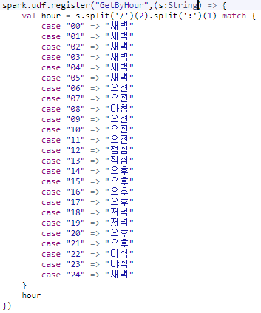
시간대별 접속자수 확인 (사용자 정의 함수 등록 (인라인))
R10
사용자 정의 함수를 통해
Date Column의 value를 전처리합니다.
시간을 기준으로 패턴 매칭시킵니다.
기준은 왼쪽의 패턴과 같습니다.

Slide 6
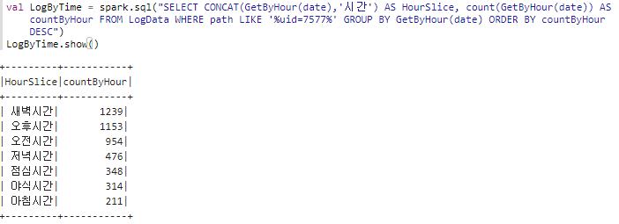
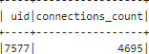
시간대별 접속자수 확인 (SQL 질의)
R10
게시판 번호 7577은 가장 인기있는 게시판 1위 였습니다.
이 게시판에 접속한 사람들의 시간대를 count 합니다.

Slide 7

??월 ??시에 접속한 사람들을 찾는 질의
R10
1월 새벽에 접속한 사람들을 구해봅니다.
1월 새벽에 접속한 총 인원은 102150명입니다.

Slide 8
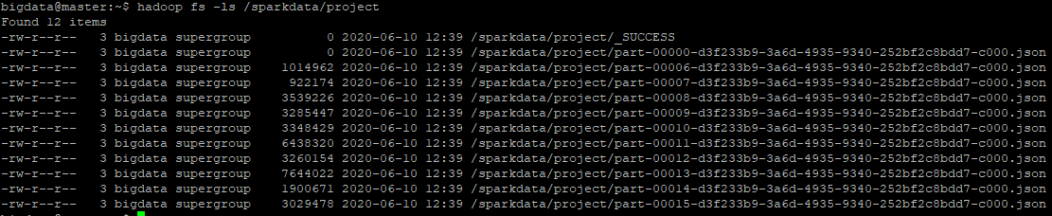
1월 새벽에 접속한 사람들을 찾는 질의 결과 JSON 형식 저장
R10
이와 같이 저장이 된것을 확인 할 수 있었습니다.

Slide 9
THANK YOU
학번 : 20144649
이름 : 고한설

